Slide 1
Национальный технический университет
«Харьковский политехнический институт»
Кафедра «Промышленная и биомедицинская электроника»
Практическое занятие по дисциплине
«Микропроцессорная техника»
Распределение адресного пространства
Б.А. Стысло
г. Харьков, 2014 г.

Slide 2
ПОСТАНОВКА ЗАДАЧИ
Несмотря на наличие у микроконтроллеров серии MCS-51 в своем составе внутренней памяти, разработчиками предусмотрена возможность подключения внешней памяти. Таким образом возможно нарастить объемы памяти микропроцессорной системы:
МК – микроконтроллер; ОЗУ – оперативное запоминающее устройство; ПЗУ – постоянное запоминающее устройство; УВВ – устройства ввода/вывода информации;
ШД – шина данных; ША – шина адреса.
ШИНА – информационный канал, объединяющий все функциональные блоки МПС и обеспечивающий обмен данными в виде двоичных чисел.
Данные по шине передаются в виде слов, являющимися группой битов.
В параллельной шине n битов предаются по отдельным линиям одновременно.

Slide 3
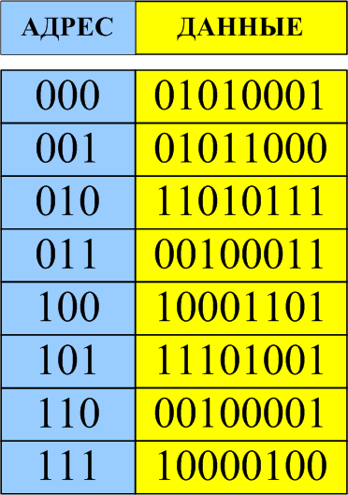
Табличное представление
размещения данных в памяти
ПЗУ и ОЗУ – составляют систему памяти, которая предназначена для хранения информации в виде двоичных чисел.
ПЗУ предназначено для хранения программ управления, констант, таблиц. ОЗУ – для сохранения промежуточных результатов вычислений. Память организована в виде массива ячеек, каждая из которых имеет свой адрес и может хранить 1 байт (8 бит) информации.
Ячейка с адресом 011₂ содержит число 00100011₂ = 23₁₆ = 35₁₀

Slide 4
Модели микросхем памяти в Proteus
ПЗУ
Наименование | Объем памяти | Тип памяти | A0..AX
27C32 | 4 Кб * 8 | STATIC EPROM | 0..11
27C64 | 8 Кб * 8 | STATIC EPROM | 0..12
27С128 | 16 Кб * 8 | STATIC EPROM | 0..13
27C256 | 32 Кб * 8 | STATIC EPROM | 0..14
27C512 | 64 Кб * 8 | STATIC EPROM | 0..15
ОЗУ
Наименование | Объем памяти | Тип памяти | A0..AX
IDT6116SA | 2 Кб * 8 | STATIC RAM | 0..10
CY6264 | 8 Кб * 8 | STATIC RAM | 0..12
HM62256B | 32 Кб * 8 | STATIC RAM | 0..14

Slide 5
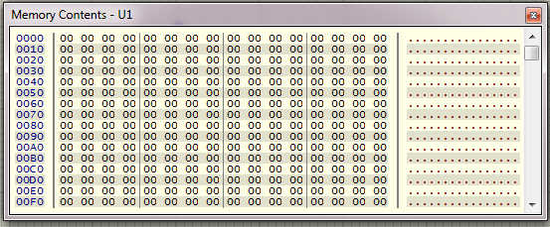
Назначение выводов микросхемы памяти
Содержимое микросхемы памяти

Slide 6
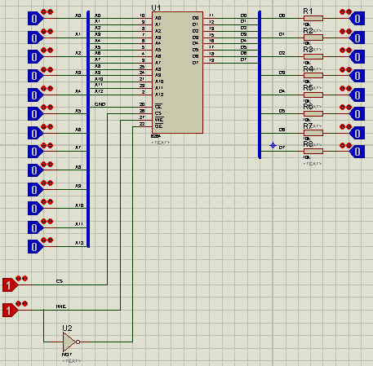
Схема исследования микросхемы памяти
СS – Chip Select
СE – Chip Enable
WE – Write Enable
OE – Output Enable

Slide 7
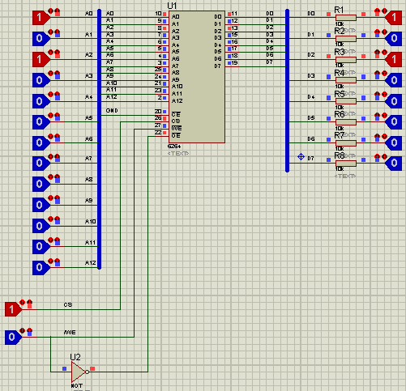
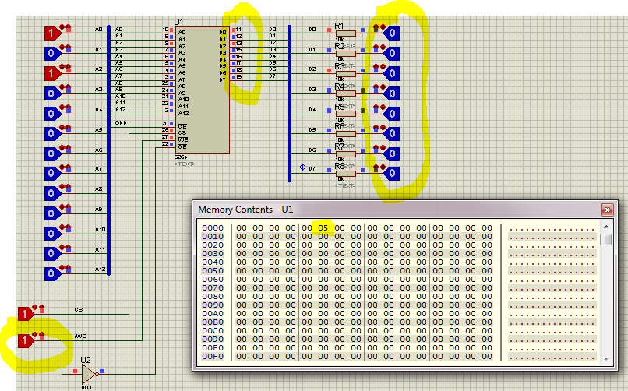
Запись данных в память
Запись числа 05h по адресу 05h
Чтение содержимого памяти по адресу 05h

Slide 8
Распределение адресного пространства ОЗУ
В качестве примера выполним распределение адресов памяти ОЗУ емкостью 4 Кб на двух микросхемах емкостью 2 (Кб).
Суть распределения адресов поясняется следующим рисунком:

Slide 9
Распределение адресного пространства ОЗУ

Slide 10
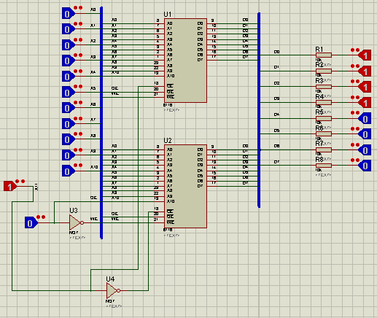
Физическая реализация (VER. 1.0)

Slide 11
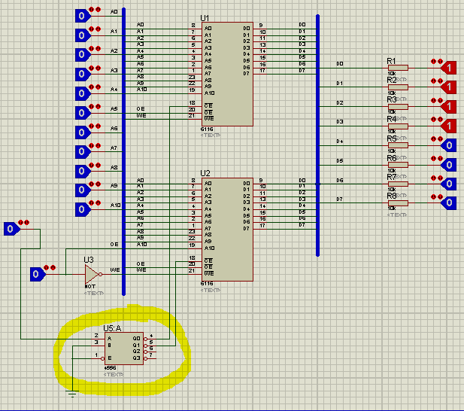
Физическая реализация (VER. 2.0)

Slide 12
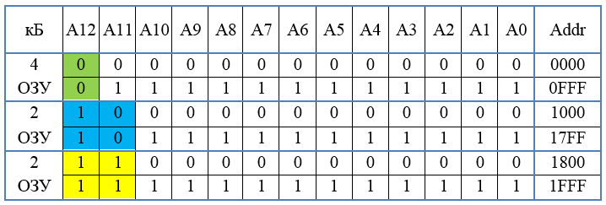
Распределение адресного пространства
ОЗУ емкостью 8K (4+2+2)

Slide 13
Распределение адресного пространства
ОЗУ емкостью 8K (4+2+2), схема дешифрации

Slide 14
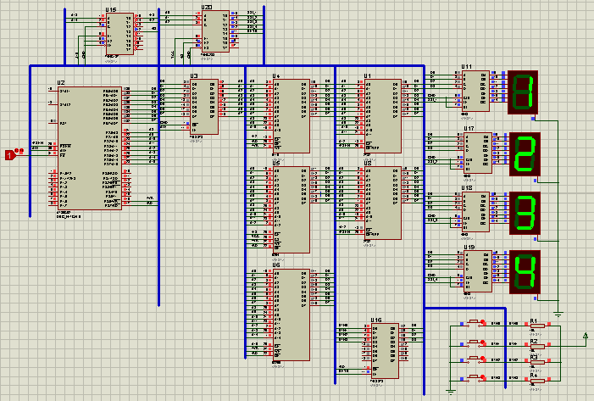
Вариант схемной реализации курсового проекта

